Slide 1
學習障礙
廉千儀
劉冠均
楊亞璇

Slide 2
娃娃禁上補習班 家長多贊成
－－專家認三歲以下學才藝易造成學習障礙 有人不認同 教育局長支持修法 「太早學外語揠苗助長」
記者劉金清、李蕙君／台東報導
教育部禁止三歲以下幼童上補習班，台東縣許多家長舉雙手贊成，認為孩子太早學習，擔心會帶給孩子壓力，喪失學習興趣；專家表示，幼童太早上補習班會影響創造力，造成學習障礙。
台東市家長吳興山、陳美雲認為，許多家長將學齡前孩子送到補習班，是害怕孩子輸在起跑點，其實家長把競爭壓力轉到孩子身上，反而讓孩子喪失學習樂趣。家長莊桂玫說，三歲小孩才剛懂得生活事務，應該先學習生活常規，不必急於一時上補習班學鋼琴、美語等才藝。

Slide 3
台東縣學生家長協會會長陳怡燕對教育部要修法，禁止3歲以下幼童上才藝班，不表認同。她認為，有些幼童對音樂、美術、舞蹈等才藝有興趣，父母又不會教，才送到才藝班學習，這是家長的權利，教育部不應干涉。至於禁止3歲以下幼童學習外語，陳怡燕認為有討論空間，可在學習外語時數方面有所限制。
台東縣教育局長陳坤昇則支持教育部修法，禁止3歲以下幼童上補習班學外語。他認為，孩子太小智力發育還不成熟，太早接觸外語會揠苗助長，反而對孩子不好。如果3歲以下孩子要上補習班學習才藝，他認為無可厚非，因為每個孩子性向不一，若父母認為自己的孩子適合提早學習，外界沒必要干涉。

Slide 4
台東大學前幼兒教育學系系主任郭李宗文表示，學齡前幼童確實不適合補習班的專才教育，因為補習班的專科教育限制了幼童的學習範疇，缺乏多元教育與發展。她說，補習班要求孩子反覆背頌，對小孩的創造力沒有幫助。
郭李宗文認為，師資也是補習班幼兒教育的缺口，兒童會以各種動作或語言反映生理、心理需求，非幼教專業教師若不懂孩童的意思，可能造成孩童的心理傷害及障礙。
【2005-02-16/聯合報/C2版/台東縣新聞】

Slide 5
問題討論
大家對於這篇文章有什麼看法?
文中所提及的 “幼童太早上補習班會影響創造力，造成學習障礙” ，你贊同或是不贊同？

Slide 6
讀了五年啟智班 才發現她智商中上
－－醫生警告 因聽說讀寫障礙而被誤認的個案屢見不鮮 嚴重傷害孩子的自信與自尊
記者張正莉／台北報導
就讀國小啟智班六年級的小玲，因升國中啟智班需要鑑定，最近到醫院接受特殊智商檢查，卻發現智商達中上程度，根本不應該讀啟智班。臨床醫師表示，小玲並非特例，類似個案屢見不鮮，值得相關單位重視。
國立台北護理學院聽語障礙科學研究所兼任教授、彰化基督教醫院小兒科主治醫師趙文崇指出，臨床上像小玲這類被認為是「智障」、「自閉症」或者「情緒障礙」的孩子，其中不乏智商正常，但是因為有聽、說、讀、寫方面的障礙，而被編入啟智班就讀者。然而，不適當的教育安置，不但浪費教育資源，學生無法得到適切的訓練，甚至有可能傷害學生的自信與自尊，真正葬送未來前途。

Slide 7
趙文崇說，小玲原本就讀一般班級，國小二年級時因每次考試都得零分，不認得字，不會讀，也不會寫，而轉到啟智班。在啟智班中，小玲比其他同學出色許多，還會幫助比她更差的同學，也能察言觀色，但不知為何，就是不太會認字或讀寫。
另一位六歲的小榮，三歲前幾乎不開口說話，三歲過後才勉強說出一些單字，但別人幾乎無法聽懂他說些什麼。在幼稚園中，體型高人一等的小榮與其他小朋友發生爭執時，不是動手打人，就是自己撞牆，如果老師多問幾句，便嚎啕大哭。家長和老師一直認為，小榮有「情緒障礙」，後可能無法上普通班。
趙文崇說，小榮在快五歲時才檢查出真正病因，原來他罹患的是一種特殊的語言障礙，導致他「有口難言」，雖然智能正常，卻因為無法清楚以口語表達意思，因此無法與外界溝通，並且出現情緒化反應。

Slide 8
趙文崇解釋，兒童的語言能力表現在聽、說、讀、寫、算方面，這類語言障礙多半與大腦發育成熟度較差有關，如果未經適切診斷及早期療育，入學後就會變成學習障礙，嚴重影響課業表現；這類孩子一旦被編入啟智班，不但學習環境更不利，缺乏同儕刺激，應學習的知識明顯不足，更嚴重的是會造成人格特質扭曲，未來將更難獨立在社會上立足。
趙文崇強調，智力正常但有語言障礙的孩子，最好在一般學校中與正常般孩童有密切互動，可以加強語言發展能力，才有機會迎頭趕上。
【2003-03-03/聯合報/10版/生活】

Slide 9
問題討論
對於這篇報導，大家有什麼看法？
身為一個未來的老師，若是遇上學習障礙的學生你會怎麼去教導他？

Slide 10
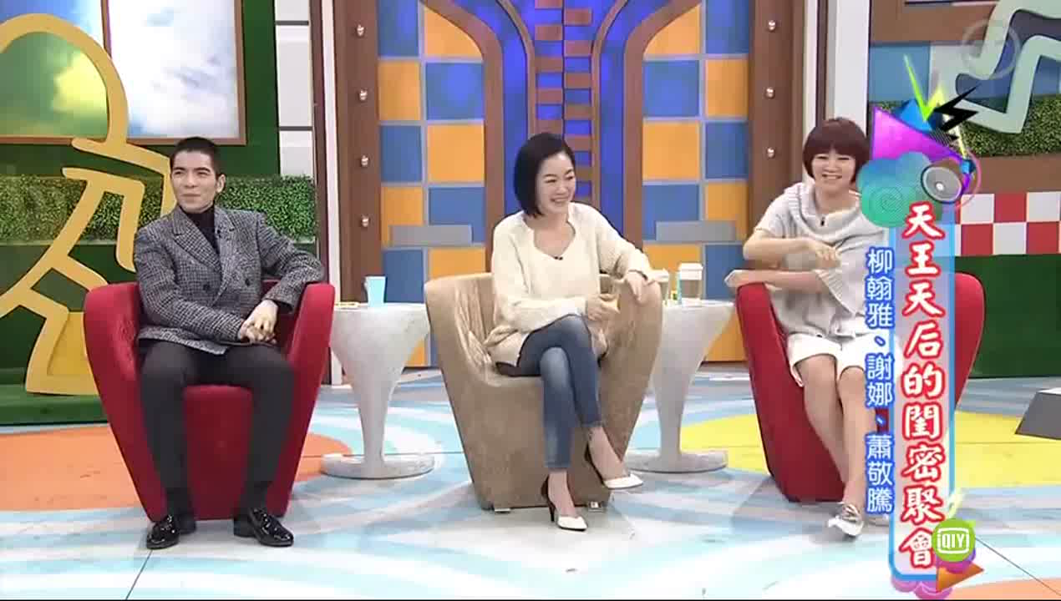

Slide 11
向來因為話不多、而被封為「省話一哥」的蕭敬騰，先前就曾因為與阿妹同時受訪時，因半天吐不出個字來，甚至面對記者訪談時表露不專心，差點惹惱阿妹，近來與蕭敬騰密集上通告的工作人員更發現，蕭敬騰在「閱讀」狀況上頻頻突槌，吞吐的程度一度還讓工作人員誤以為：「他是文盲嗎？」
打從展開宣傳工作以來，光是錄製給各大電台的ID（電台節目開場的問候語），就令工作人員錄到人仰馬翻，工作人員按照慣例，將所有的ID打成文稿，讓蕭敬騰照著唸，但照著文稿唸出來的，卻是「大—家—好，我—是—蕭—敬—騰…」一再重來的結果，吞吐的程度卻始終沒有改善，後來工作人員只好改變方式，唸一句給他聽，讓他照著講一次，竟然卻能一次OK。

Slide 12
此外，拍攝MV或是上節目錄歌時，即便為他準備了大字報，他仍然頻頻忘詞，有了先前經驗的工作人員，馬上改以躲在鏡頭拍不到的地方，幫他提詞，果然順利很多。而先前客串偶像劇《命中注定我愛你》時，和阮經天對戲的蕭敬騰，雖然從頭到尾只有四句台詞，也是得靠人用「唸」的讓他背，不過，一旦沒有人在旁邊提詞時，蕭敬騰又會回復到吞吞吐吐的狀態。像是先前媒體試聽會上，他為了向媒體介紹新專輯的曲風，還偷帶小抄登場，卻因他為了偷看小抄，加上閱讀緩慢，當他一字一句地「慢慢」講完後，還有記者開玩笑嗆說：「還不如把那張小抄拿出來印給大家就好了呀！」

Slide 13
而放眼年底的演唱會，因為蕭敬騰有閱讀障礙，認識的詞彙不多，也無法一次牢記太多文字，想要背熟歌詞，就必須靠手抄、牢記旋律練唱，連現場準備的題詞機對他幫助也不大。因此，他聽從經紀人的建議，開始練習戴耳機。
江芷稜（民98年8月8日）。聯合報，第C版。

Slide 14
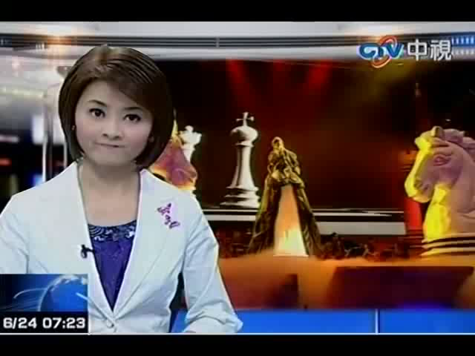

Slide 15
閱讀障礙 她用3倍努力補回來
基隆女中徐珮穎是這次基隆區學測其中一位特殊考生，一直以來學習狀況都落後其他同學，高三被診斷出有閱讀障礙。她說，很希望自己可以跟其他人一樣正常學習，她不只是需要考試上的協助，學習過程中的協助更為重要。徐珮穎患有「閱讀障礙」，必須比其他同學多花2到3倍的時間閱讀。同學小瑄說，打開國文課本「庖丁解牛」的文章，單純瀏覽而不考慮理解的時間的話，大概花費10分鐘可以看完，但徐珮穎則需花上30分鐘。
徐珮穎雖然小學有讀過資源班，但是3年級後老師判斷程度有跟上其他同學，就一直待在普通班。國中時靠著每天讀書讀到晚上12點以及導師的協助，透過不斷問問題，耐心講解，重複練習試題，才讓課業勉強跟上。

Slide 16
上高中後，徐珮穎的課業就再也無法跟上同學，她說，目前得到的資源都是等到考試時才會得到協助，例如大考時會有報讀的機制，讓閱讀障礙學生可以用「聽」的聽考題。
但是徐珮穎說，她不是考試特殊生，而是學習特殊生，希望學習過程中就能有資源協助，可以跟其他同學一樣正常學習。
因為課業跟不上同學，徐珮穎在日常生活中，只要同學談到課業、填志願的話題，她就會退到一邊，不曉得怎麼加入對話。高中死黨郭玲涵和小瑄知道徐珮穎有閱讀障礙，會想盡各種方式協助珮穎課業上的問題。郭玲涵便說，恨不得能把自己的腦袋借給她。
徐珮穎表示，現在的她不敢夢想以後想做什麼、想讀什麼，原本國中剛畢業時，開心地跟媽媽談論想當獸醫、護士、醫生。上了高中以後，發現自己學業成績很難達到目標，也越來越沒有自信。
徐珮穎說，希望在學習的過程中可以有錄音檔或影音檔幫助，更能理解課程內容。

Slide 17
多元管道 溝通輔導 讓孩子安心
基隆海事特教組長林志昌說，閱讀障礙的學生不是因為智力有問題，而是因為辨識物件上有困難，需要學校提供更多元的學習管道以及老師的心理支持。
林志昌表示，閱讀障礙的學生通常辨識物件時會有困難，例如國字書寫時會上下左右顛倒，像是把「江」的水與工寫相反，越複雜的字越難辨識，因此造成孩子不但讀不出來，書寫上也會比較慢。
林志昌說，閱讀障礙是學習障礙的一種亞型，評估的時後會先瞭解學生的智力測驗成績，排除因為智力障礙導致學習困難的可能性。接下來會排除感官問題，例如學生的視覺或聽覺是否造成學習困擾。最後則是會評估老師教學是否可以讓學生理解內容，以及是否因為文化刺激不足而造成學習問題。

Slide 18
一般評估是否患有閱讀障礙除了制式的紙筆測驗外，林志昌表示，還需要與常跟學生接觸的師長、家長會談。例如請導師寫下平常學生的學習狀況，向任課老師瞭解學生學習上遇到的問題，經過2到3次的評估後才能夠做決定。
他指出，在高中職階段的閱讀障礙學生，學校會提供間接服務，也就是針對學生學習較困難處補救教學，如考試的時候提供報讀機制。國中階段則是提供直接服務，讓孩子另外到資源班學習國文、英文與數學。
針對閱讀障礙的學生需要的協助，林志昌認為，需要更多元的學習管道，例如上課前提供重點給孩子，讓學生可以事先得到一些重點，解決閱讀障礙花費時間較多的問題；在評量分數時則提供其他作答方式，例如口頭回答或電腦作答。
除了學業上的協助外，林志昌說，這些學生也需要心裡的支持，因為孩子不斷挫折，老師要能支持學生，並提供方法協助孩子抒發挫敗的情緒。

Slide 19
障礙生受教權益 台灣汗顏 2015/3/10
【記者蕭文彥台北報導】
根據教育部統計，全國有近3萬名學障生，而學習障礙有許多類型，需要提供不同的輔具與協助，因此學習障礙次分類是極為專業而且重要的工作，但自民國86年「學習障礙」入法(特殊教育法)至今，地方縣市各有一套次分類的標準，致使學障生無法獲得符合需求的個別化教育，因此立委楊玉欣10日要求教育部於半年內建置全國一體適用的學障鑑定標準以及次分類項目，並於104學年度啟用，以確保學障生的受教權益。

Slide 20
楊玉欣指出：「世界上有許多傑出的學習障礙者，像是西班牙畫家畢卡索、前英國首相邱吉爾、好萊塢紅星湯姆．克魯斯等，他們的成就，印證了只要透過有效的教學策略，學習障礙者可以超越障礙，發揮潛能，貢獻社會。」因此特教法第三條就有明訂，學習障礙屬於身心障礙類別之一，學習障礙學生可享特教法中有關鑑定、安置、輔導之保障，可惜並未確切落實，絕大部分的學障生並沒有獲得特教照顧。
楊玉欣認為，這是因為學習障礙者個別殊異性極高。在學業上，學習障礙者可能會出現閱讀、書寫、運算、推理、理解、表達等各種困難；在行為方面，可能會發生舉止笨拙、注意力不集中、人際關係不良、挫折感及缺乏自信等困擾，每位學障特教生可能遭遇之學習困難未盡相同，若未區分各種學習障礙次類別，教育單位往往無法依學障生實際需求提供相關服務措施，更難以落實《特殊教育法》第二十八條所揭示之個別教育計畫(IEP)與服務。

Slide 21
教育部「身心障礙及資賦優異學生鑑定辦法」第十條雖已訂有學習障礙鑑定基準，惟目前各地方政府針對學習障礙特教生加註次類別辦理情形不一，辦理狀況良好之縣市，有台北市、新北市、台南市、彰化縣及苗栗縣，已將學習障礙細分為5~7種次類別；多數縣市區僅區分2~4種，也有部分縣市完全沒有加註學習障礙次類別，使得特教法中的保障形同虛設。
楊玉欣強調，受教權為憲法保障之人民基本權利，且基於平等原則，中央主管機關不應以「因地制宜」為由，容許各直轄市、縣（市）之特殊教育辦理狀況存在地域性差異。因此要求教育部於半年內廣泛邀集地方教育行政人員、學者專家、特教教師、學習障礙相關民間機構或團體，並參酌衛福部「身心障礙者鑑定作業辦法」之鑑定基準，研議全國性學習障礙鑑定標準、鑑定方式及次分類項目，並於104學年度付諸施行。

Slide 22
問題討論
如何做到珮穎說的，對學障生有資源上的協助？
台灣目前法律似乎雖明定學障屬身障之一，卻沒有實質上的積極協助，原因即在於每位學障特教生可能遭遇之學習困難未盡相同，教育單位難以統一實施相關政策，請問有無破解的辦法？若無，各位在未來的教師生涯上，該如何協助學障生，給予個別協助？

Slide 23
謝謝大家！！！

